Slide 1
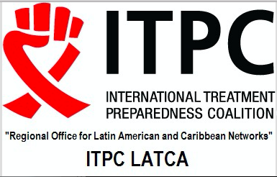
PROPIEDAD INTELECTUAL MODULO III
Luz Marina Umbasia B.
oruga3luzma@gmail.com
Honduras, Septiembre 4 de 2020

Slide 2
OBJETIVO
Al finalizar el taller, los participantes serán capaces de explicar los aspectos principales de Propiedad Intelectual relacionados con el acceso a tratamiento, qué son y cómo se aplican las flexibilidades de ADPIC

Slide 3
Contenido
1. Historia de la Propiedad Intelectual OMC, OMPI, ADPIC, Convenio de París, ADPIC
2. Términos Básicos de Propiedad Intelectual: Marca, Patente, Derecho de Autor, Propiedad Industrial, Evergreening
3. ADPIC, ADPIC PLUS y salvaguardas de la salud
4. DPI frente al derecho a la salud y el acceso a Medicamentos, consideraciones generales

Slide 4
HISTORIA DE LA PROPIEDAD INTELECTUAL
A lo largo de la historia de la humanidad el hombre ha creado cosas para facilitar su vida (invencion de la rueda, la imprenta), así mismo distintivos para diferenciarse (signos, sellos, pinturas, logos).

Slide 5
Año | EVENTO
Siglo VII A.C. | Los griegos otorgaron protección por un año a una receta griega
1333 | En Gran Bretaña el Rey Eduardo II otorgó un permiso a John Kempe un textilero
1368 | Patentes a relojes holandeses
1443 | Se otorgan patentes en Venecia
1474 | Primera ley de Patentes en Venecia
1620 | Primera Patente en América, contrato de franquicia
1623 | Inglaterra. Protección de Invenciones en Inglaterra Patentes Royals

Slide 6
Año | EVENTO
1762 | Luis XV establece disposiciones de patentes en Francia
1780 | 10 colonias inglesas han establecido leyes de copyright
1790 | Copyright Act diferencia derechos de autor y patentes
1791 | Ley de Patentes en Francia
1820 | Decreto para proteger patentes en las Cortes Españolas
1832 | Ley para la protección del Derecho de propiedad de los inventores en Mexico
1852 | Reglamento sobe las patentes en Mexico

Slide 7
Año | EVENTO
1883-1884 | Convención de París. Regulación Internacional de la Propiedad Intelectual 14 Estados
1886 1890 1908 | Convenio de Berna Protección de obras literarias y artísticas Ley de Patentes en Mexico La primera marca hondureña registrada fue la cerveza OERTGE, WERLING & CIA propiedad del empresario alemán radicado en Honduras señor Federico Werling. La segunda marca Hondureña fue la fabrica de aguas gaseosas “La Favorita” bajo el registro No.27 del 12 de agosto de 1908 La primera Patente registrada en Honduras fue un invento del Sr. Charles Butters, ciudadano ingles, consistente en un aparato para filtrar y el segundo registro de patente fue un “procedimiento para separar polvos metálicos de otras materias” propiedad de la Secretaria de Agricultura, Industria y Comercio de Italia. Cabe destacar que la primera patente de un ciudadano hondureño fue el “el aparejo” inscrito a favor del ceibeño Eduardo Pinas, es un aditamento que se coloca sobre las bestias de carga para transportar cualquier producto a “lomo de mula” y que aun se utiliza en las zonas rurales de Honduras. En aquel momento se invento para transportar banano.
S. XX | DESARROLLO DE LA PROPIEDAD INTELECTUALY SUS REGULACIONES JURIDICAS
 | OMC- OMPI
 | ADPIC - DOHA
 | LEGISLACIÓN REGIONAL, TLC RD-NAFTA,
 | LEGISLACIÓN NACIONAL

Slide 8
Propiedad Intelectual y Acceso a Medicamentos
OMC-OMPI
ADPIC 1994, DECLARACION DE DOHA 2001
PCT 1978
CONVENIO DE PARÍS 1925
TLC
Bloque Constitucionalidad
Ley de Propiedad Industrial
Patentes
Protección de Datos
Protección de Datos con Exclusividad
Linkage

Slide 9
Convenio de París 1883 1979
Aplica la P.I en su acepción más amplia, patentes, marcas, dibujos, modelos industriales, indicaciones geográficas.

Slide 10
ORGANIZACIÓN MUNDIAL DEL COMERCIO OMC
La Organización Mundial del Comercio (OMC) es la única organización internacional que se ocupa de las normas que rigen el comercio entre los países. Los pilares sobre los que descansa son los Acuerdos de la OMC, que han sido negociados y firmados por la gran mayoría de los países que participan en el comercio mundial y ratificados por sus respectivos parlamentos. El objetivo es ayudar a los productores de bienes y servicios, los exportadores y los importadores a llevar adelante sus actividades.
Creada por las negociaciones de la Ronda Uruguay (1986-1994)
Administra acuerdos comerciales
Foro de Negociación
Mecanismo de Resolución de diferencias
Supervisa las políticas comerciales nacionales
Presta asistencia técnica
Cooperación con otras organizaciones internacionales

Slide 11
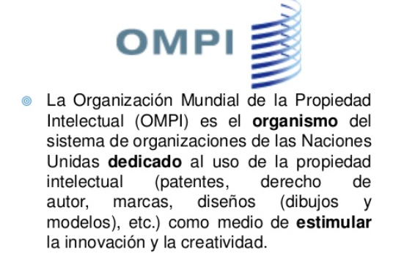

Slide 12
OMC-OMPI
En 1996 La OMPI realizó un Acuerdo de Cooperación con la OMC
Armonización legislaciones y procedimientos nacionales en materia de P.I
Prestación de servicios de tramitación para solicitudes internacionales de derechos de propiedad industrial
Promover el intercambio de información en materia de P.I
Asistencia técnica jurídica a los Estados
Facilitar la solución de controversias en materia de P.I en el sector privado, y
Fomentar el uso de tecnologias de la información y de Internet, como instrumentos para el almacenamiento, el acceso y uso de informacion de P.I

Slide 13
ACUERDO SOBRE LOS DERECHOS DE PROPIEDAD INTELECTUAL RELACIONADOS CON EL COMERCIO ADPIC
Negociado en la Ronda Uruguay, firmado en Marruecos 1994
Establece los principios básicos sobre propiedad intelectual para armonizar estos sistemas entre los países firmantes y en relación al comercio mundial.
Los derechos de propiedad intelectual son aquellos que se confieren a las personas sobre las creaciones de su mente...

Slide 14
ACUERDO SOBRE LOS DERECHOS DE PROPIEDAD INTELECTUAL RELACIONADOS CON EL COMERCIO ADPIC ESTRUCTURA
Preambulo
Parte I Disposiciones Generales y Principios básicos
Parte II Normas relativas a la existencia, alcance y ejercicio de los DPI
Parte III Observancia de los DPI
Parte IV Adquisición y mantenimiento de los DPI y procedimientos contradictorios relacionados
Parte V Prevención y Solución de diferencias
Parte VI Disposiciones Transitorias
Parte VII Disposiciones institucionales y disposiciones finales

Slide 15
PREAMBULO ADPIC
Deseosos de reducir las distorsiones del comercio internacional y los obstáculos al mismo, y teniendo en cuenta la necesidad de fomentar una protección eficaz y adecuada de los derechos de propiedad intelectual y de asegurarse de que las medidas y procedimientos destinados a hacer respetar dichos derechos no se conviertan a su vez en obstáculos al comercio legítimo;

Slide 16
ADPIC
Materia Patentable (Artículo 27 ADPIC)
1. (…) [L]as patentes podrán obtenerse por todas las invenciones, sean de productos o de procedimientos, en todos los campos de la tecnología, siempre que sean nuevas, entrañen una actividad inventiva y sean susceptibles de aplicación industrial.
(…) [L]as patentes se podrán obtener y los derechos de patente se podrán gozar sin discriminación por el lugar de la invención, el campo de la tecnología o el hecho de que los productos sean importados o producidos en el país.

Slide 17
ADPIC
Artículo 8 de ADPIC . Los miembros tienen la capacidad para adoptar las medidas necesarias para proteger la salud pública, nutrición, y el interés público para un adecuado desarrollo socioeconómico y tecnológico, siempre que esas medidas sean compatibles con el acuerdo, para prevenir abusos de los titulares de los derechos o por prácticas que limiten el comercio o generen detrimento de la transferencia internacional de tecnología

Slide 18
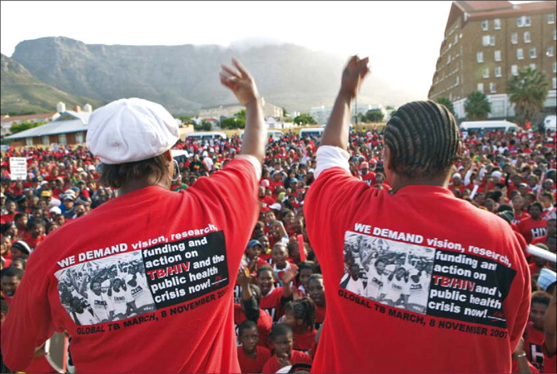
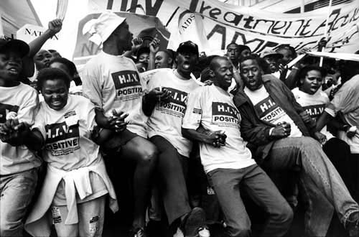
DECLARACION DE DOHA - 2001
Abril Caso Suráfrica y 39 compañías farmacéuticas
Junio Grupo Africano de la OMC solicita debate
Noviembre Declaración de Doha
4.(…)”reafirmamos el derecho de los miembros de la OMC a utilizar, al máximo, las disposiciones del Acuerdo ADPIC….”
* ADPIC “puede y deberá ser interpretado y aplicado de una manera que apoye el derecho de los Miembros de la OMC de proteger la salud pública y, en particular, de promover el acceso a los medicamentos para todos.
* 5(b): “Cada Miembro tiene el derecho de conceder licencias obligatorias y la libertad de determinar las bases sobre las cuales se conceden tales licencias.”

Slide 19
Tratado de Cooperación de Patentes
El Tratado de Cooperación en materia de Patentes (PCT) permite buscar protección por patente para una invención en muchos países al mismo tiempo mediante la presentación de una solicitud "internacional" de patente. Pueden presentar dicha solicitud los nacionales o residentes de los Estados Contratantes del PCT. Por lo general, el trámite de presentación se cumple ante la oficina nacional de patentes del Estado Contratante de nacionalidad o de domicilio del solicitante o, a elección de éste, ante la Oficina Internacional de la OMPI, en Ginebra.
Normatividad: Tratado de cooperación en materia de patentes PCT, (modificado octubre de 2001), Reglamento del PCT (texto en vigor a partir de julio de 2020), Instrucciones administrativas del PCT (texto en vigor el 1 de enero de 2019)
Honduras se adhirió en 2006

Slide 20
TRATADOS DE DERECHOS HUMANOS
La Declaración Universal de Derechos Humanos
El Pacto Internacional de Derechos Económicos, Sociales y Culturales
Declaración Americana de los Derechos y Deberes del Hombre
Convención Americana sobre los Derechos Humanos

Slide 21
OTRAS NORMAS RELACIONADAS
Norma Comercial
Leyes de Competencia
Leyes de derecho privado

Slide 22
Honduras Normatividad nacional
Bloque de Constitucionalidad, TLC, RD- NAFTA
Normatividad Comercial, de Competencia, Derecho Privado
Decreto 12-99-E 2000
Reglamento de la Ley de Propiedad (aprobado par Resolución C.D.-IP Nº 003-2010) (2011)
Reglamento de la Ley para la Defensa y Promoción de la Competencia (aprobada por Acuerdo Nº 001-2007) (2007)

Slide 23
2. Términos Básicos de Propiedad Intelectual: Marcas, Patentes, Derecho de Autor, Propiedad industrial, Evergreening, TLC

Slide 24
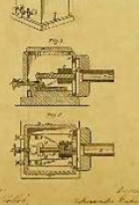
Términos Básicos de Propiedad Intelectual
Los derechos de propiedad intelectual son aquellos que se confieren a las personas sobre las creaciones de su mente... (invenciones, obras artisticas, literarias, símbolos, nombres, dibujos, modelos).
Se divide en:
Propiedad Industrial ley patentes, diseños industriales, marcas
Derechos autor de obras literarias y artísticas

Slide 25
Características de la propiedad intelectual
Territorialidad
Exclusividad
Intangibilidad
Temporalidad

Slide 26
Patente
Derecho de exclusividad o privilegio que concede el Estado a un individuo, empresa, institución, centro de investigación para producir o utilizar y comercializar por 20 años la invención
Requisitos: Novedad, Nivel inventivo, aplicación industrial Art 6 y ss.
Requisitos y condiciones Decreto No. 12 -99-E y sus reformas.
-Art 50, reivindicaciones claras, concretas
-Exámen de forma Art 38
-Exámen de fondo Art 54

Slide 27
Excluidos de protección de Patente
LEY DE PROPIEDAD INDUSTRIAL Decreto No. 12–99-E y sus reformas
ARTICULO 5.- No se considera invención y en tal virtud quedará excluida de protección por patente:
1.La materia que no se adecue a la definición del Artículo 4; 2.Los principios teóricos o científicos; 3.Los descubrimientos que consistan en dar a conocer o revelar algo que ya existía en la naturaleza, aún cuando anteriormente fuese desconocido para el hombre; 4.El material biológico que existe en la naturaleza; 5.Los esquemas, planes, reglas y métodos para realizar actos mentales, juegos o negocios; 6.Los programas de computación aisladamente considerados; 7.Las formas de presentación de información; 8.Las creaciones estéticas y las obras artísticas o literarias; 9.Los métodos de tratamiento quirúrgico, terapéutico o de diagnóstico aplicables al cuerpo humano y los relativos a animales; y 10.La yuxtaposición de invenciones conocidas o mezclas de productos conocidos, su variación de forma, de dimensiones o de materiales, salvo que en realidad se trate de su combinación o fusión de tal manera que no puedan funcionar separadamente o que las cualidades o funciones características de las mismas sean modificadas para obtener un resultado industrial no obvio para un técnico en la materia.

Slide 28
LEY DE PROPIEDAD INDUSTRIAL Decreto No. 12–99-E y sus reformas
ARTICULO 7. - No serán patentables; Los procesos esencialmente biológicos para la obtención o reproducción de plantas animales o sus variedades, incluyendo los proceso genéticos o relativos a material capaz de conducir su propia duplicación, por si mismo o por cualquier otra manera indirecta, cuando consistan en seleccionar o aislar material biológico disponible y dejarlo que actúe en condiciones naturales; y, Las variedades y especies vegetales y las especies y razas animales.

Slide 29
Marcas
Una marca es un signo que permite diferenciar los productos o servicios de una empresa de los de otra. Las marcas son derechos de propiedad intelectual (PI) protegidos.
Los tratados que administra la OMPI, junto con las normas nacionales y regionales, constituyen el marco jurídico internacional en materia de marcas.
Reforma al Decreto Número 12–99-E Ley de Propiedad Industrial
ARTICULO 82. Las marcas podrán consistir, entre otros, en denominaciones de fantasía, nombres, seudónimos, lemas comerciales, figuras. retratos, letras, cifras, monogramas, etiquetas, escudos, estampados, viñetas, orIas, líneas, bandas, combinaciones y disposiciones de colores…

Slide 30
Evergreening
La denominada práctica del reverdecimiento busca extender el periodo de exclusividad de los productos patentados, mediante el otorgamiento de patentes a cambios menores en productos ya conocidos.
Trae como consecuencia la prolongación de monopolios que mantienen alto el precio de los medicamentos lo que impide un adecuado manejo de los recursos del sistema de salud.
Ritonavir: más de 800 patentes

Slide 31
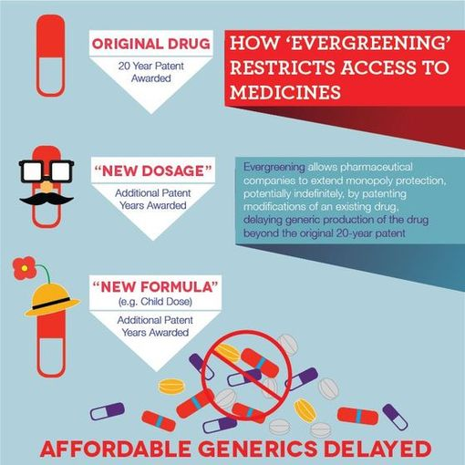

Slide 32
Información No Divulgada
Datos de prueba para obtener autorización de comercialización para un producto determinado.
Está relacionada con la seguridad y eficacia de los productos farmacéuticos. No deben usarse para aprobar productos genéricos.

Slide 33
Secreto comercial
Información confidencial privada que ha sido objeto de medidas razonables para mantenerla en reserva.
Contratos Privados
Su alcance puede ser mayor que el de las normas de propiedad intelectual.

Slide 34
3. ADPIC, ADPIC PLUS y Salvaguardas de la salud
Aspectos prácticos y legales

Slide 35
Salvaguardas de la salud
También denominadas flexibilidades
Término utilizado en general para describir un conjunto de normas, reglas y estándares que permiten variaciones en la aplicación de las obligaciones derivadas del Acuerdo sobre los ADPIC, incluyendo el establecimiento de límites al ejercicio de los derechos de propiedad intelectual (Flexibilidades) (Dhaliwal Mandeep & Avafia Tenu, 2016)

Slide 36
Salvaguardas del Acuerdo ADPIC
Criterios de Patentabilidad
Licencias Obligatorias
Licencias Voluntarias
Excepción Bolar
Importaciones Paralelas

Slide 37
. Criterios de Patentabilidad
Se encuentran establecidos en el artículo 27 del acuerdo ADPIC que determina que los miembros de la OMC pueden elaborar las propias definiciones de novedad, actividad inventiva y actividad industrial, y los miembros pueden negar patentes para las categorías que considere convenientes.
Oposiciones

Slide 38
Oposición a las Patentes en Honduras
Acuerdo de ADPIC art. 62.4 Un país puede adoptar en su legislación procedimientos administrativos de oposición o nulidad de patente, dejando a elección de los países que mecanismos se utilizarán.
Decreto No. 12-99-E y sus reformas. LEY DE PROPIEDAD INTELECTUAL
Pre otorgamiento Puede producir el rechazo de la solicitud de patente o reducir lo protegido por la patente
Art. 40. Observaciones que estime pertinentes.
Cualquier persona interesada podrá presentar ante el Registro de la Propiedad Industrial, oposición, haciendo observaciones y presentándose informaciones o documentos con relación a la patentabilidad de la invención, objeto de la solicitud.
Art. 55. Cumplidos los requisitos de los Artículos 35,39, 45 y 54, de la presente Ley, el Registro de la Propiedad Industrial ordenará publicar los avisos que contengan el resumen de la invención, en del Diario Oficial La Gaceta, por tres (3) veces consecutivas, con intervalos de treinta (30) días…
Post otorgamiento (Vía administrativa) Puede ser completamente o parcialmente revocada
ARTÍCULO 43. La nulidad de una patente, será presentada ante el Registro de la Propiedad Industrial, debiendo substanciarse de conformidad con el procedimiento establecido en el Reglamento respectivo.

Slide 39
Causales de Nulidad de Patente en Honduras
Decreto No. 12-99-E y sus reformas. Ley de Propiedad Intelectual
Art. 57. Cualquier persona podrá pedir la nulidad de la patente, debiendo demostrar el solicitante que la patente fue concedida en contravención de alguna de las disposiciones de los Artículos 5,6,7,8,9,10,50,51 y 52 de la presente Ley. (Materia no patentable, requisitos de patentabilidad, condiciones de patentabilidad)

Slide 40
Limitación para uso privado
Decreto No. 12-99-E y sus reformas. Ley de Propiedad Intelectual
Art. 18.
Los derechos conferidos por la patente sólo podrán hacerse valer contra actos realizados por terceros con fines industriales o comerciales. En particular, tales derechos no podrán hacerse valer contra actos realizados exclusivamente en el ámbito privado y con fines no comerciales, o con fines de experimentación, investigación científica o enseñanza relativos al objeto de la invención patentada.
….

Slide 41
Limitación para uso experimental
Decreto No. 12-99-E y sus reformas. Ley de Propiedad Intelectual
ART. 18
….
Con fines de experimentación, investigación científica o enseñanza relativos al objeto de la invención patentada.

Slide 42
Linkage
Se introdujo en Estados Unidos por la Hatch-Waxman Act en 1984. Consiste en una vinculación entre la patente y el registro sanitario que impide conceder una autorización para comercializar un medicamento patentado sin el consentimiento del titular de la patente.
Esta medida se ha trasladado a otros países a través de los tratados de libre comercio, impuesta por los Estados Unidos de forma opcional u obligatoria. Los acuerdos promovidos por la UE no preveen este tipo de disposición.

Slide 43
Excepción Bolar.
También denominada excepción regulatoria, es una flexibilidad contemplada en el Acuerdo ADPIC (artículos 27.1 y 28.1)
Consiste en una excepción a los derechos de uso conferidos por una patente, puesto que permite la utilización de los productos patentados, con fines experimentales, en estudios y ensayos necesarios para obtener autorización para la producción de medicamentos genéricos, aunque no solo está dirigida a la industria de genéricos
Esta figura promueve la asequibilidad de los medicamentos sin patente.

Slide 44
Excepción Bolar en Honduras
Ley de Implementación del Tratado de Libre Comercio.
Artículo 16.- En consonancia con lo dispuesto en el Título II, Capítulo l, Sección ll, Artículo 18 de la Ley de Propiedad Industrial, y siempre que las excepciones indicadas en dicha Ley respecto a los derechos conferidos por una patente vigente, no atenten de manera injustificable contra la explotación normal de la patente, ni causen un perjuicio injustificado a los legítimos intereses de su titular o sus licenciatarios, cualquier persona interesada estará facultada para realizar los usos pertinentes sobre la materia u objeto de la invención patentada, a fin de generar la información necesaria (ensayos clínicos) exigida por la autoridad nacional competente o reguladora para registrar o autorizar la comercialización de un producto farmacéutico o quilifico agrícola una vez que la patente haya expirado.
Para tal efecto, la persona que haga uso de la mencionada excepción limitará la producción del producto, específicamente, para fines de obtener el mencionado registro o autorización de comercialización. En consecuencia, mientras la patente esté vigente en el país, no deberá, con fines diferentes al especificado en este artículo, fabricar, utilizar o vender el producto producido, en el territorio nacional o en el extranjero.

Slide 45
Importaciones Paralelas.
Se encuentran bajo el marco legal del acuerdo ADPIC en el artículo 6 .
Se presentan cuando un producto fabricado legalmente en el extranjero se importa sin permiso del titular del derecho de propiedad intelectual (de la marca o patente
Este mecanismo permite que productos comercializados legítimamente en otro mercado pueden importarse desde dicho mercado sin el permiso del titular del derecho, esto es posible debido al agotamiento de los derechos de comercialización exclusivos del titular de la patente (Dhaliwal Mandeep & Avafia Tenu, 2016)

Slide 46
Agotamiento del Derecho
Decreto No. 12-99-E y sus reformas. Ley de Propiedad Intelectual
Art. 18. ….
Los derechos conferidos por la patente no podrán hacerse valer contra cualquier persona que comercialice, adquiera o use el producto patentado u obtenido por el proceso patentado, luego de que dicho producto hubiera sido introducido lícitamente en el comercio nacional o internacional por el titular de la patente o por sus licenciatarios.

Slide 47
Licencias Voluntarias
Corresponden a contratos privados entre titulares de patente y terceros para facilitar el acceso a tratamientos. Estas licencias permiten que el titular del derecho mantenga control en el mercado seleccionando los países en que autoriza el uso de este mecanismo. El titular de la patente define junto con el licenciatario las condiciones, tales como países, proveedores y regalías.
El Medicines Patent Pool (MPP) es una organización respaldada por UNITAID, que facilita la negociación de este tipo de licencias en los países menos desarrollados. Se estima que este tipo de licencias en menos de cuatro años habrán generado 120 millones de USD en ahorro a nivel global y suministrado antirretrovirales a siete millones de pacientes en todo el mundo

Slide 48
Licencias Obligatorias
Bajo el acuerdo de ADPIC los gobiernos pueden autorizar a terceros el derecho a usar una patente sin autorización del titular.
Artículo 31
Cuando la legislación de un Miembro permita otros usos de la materia de una patente sin autorización del titular de los derechos, incluido el uso por el gobierno o por terceros autorizados por el gobierno, se observarán las siguientes disposiciones . . .
Establece disposiciones, pero deja abierta las bases
Artículo 31(b):
* Establece las situaciones en las cuales se requiere la negociación previa con el titular para una licencia voluntaria – pero no limita a los motivos para la cual se puede conceder la licencia
Negociación previa no está requerida en casos de uso público / gubernamental de la patente

Slide 49
L.O en Honduras: emergencia nacional y/o por interés público
Decreto No. 12-99-E y sus reformas.
Art. 70. Por razones de interés público, y en particular en casos de emergencia o por razones de seguridad nacional, nutrición o salud pública, la Secretaría de Estado en los Despachos de Industria y Comercio podrá, a petición de cualquier persona natural o jurídica, entidad del Estado, o de oficio, disponer en cualquier tiempo lo siguiente:
Que una invención objeto de una patente o de solicitud de patente en trámite sea explotada por una entidad estatal o por una o más personas de derecho público o privado designada al efecto; y,
2. Que una invención objeto de una patente o de una solicitud de patente en trámite quede abierta a la concesión de licencias de interés público, en cuyo caso el Registro de la Propiedad Industrial otorgará una licencia de explotación a cualquier persona que lo solicite y tuviera capacidad para efectuar tal explotación en el país.

Slide 50
Uso por el Gobierno
Se presenta cuando una autoridad gubernamental puede utilizar una patente sin el consentimiento del titular con fines públicos y no comerciales, está sujeto al pago de una remuneración y a las circunstancias de cada caso. Se encuentra contemplado en el artículo 31 del Acuerdo ADPIC .
Se ha utilizado en Malasia, Tailandia y Brasil, por iniciativa del gobierno se han expedido licencias para poder acceder a medicamentos genéricos para VIH. Esta medida requiere de voluntad política, pues se decide por los gobiernos de manera autónoma, mediante un trámite administrativo expedito.

Slide 51
Disposiciones ADPIC plus
El informe del Panel de Alto Nivel señala como disposiciones ADPIC plus las siguientes:
Patentes para nuevos usos o métodos de uso de un producto conocido,
Prohibición de la oposiciones a patentes,
Períodos de exclusividad de los Datos de Prueba,
Extensión del término de las patentes por demoras reglamentarias o comerciales “poco razonables”, Vinculación de Patentes,
Límites a los motivos que justifican la concesión de licencias obligatorias,
Límites a las importaciones paralelas,
Medidas relativas a la observancia de los DPI.

Slide 52
Disposiciones ADPIC PLUS en Honduras
Extensión del plazo de vigencia de la patente por el tiempo de obtención de la patente
Extensión del plazo de vigencia de la patente por el tiempo de obtención del registro sanitario
Exclusividad de datos de prueba para lograr exclusividad en los casos en los que no se pueda solicitar o no esté aprobada aún una patente retrasando significativamente la introducción de medicinas genéricas
Linkage
Medidas de control de frontera para patentes

Slide 53
Protección de los datos de pruebas
Obligación jurídica que el Acuerdo sobre los ADPIC impone a los Miembros de la OMC para proteger los datos confidenciales de pruebas frente a un uso comercial desleal. La presentación de esos datos se exige como condición para autorizar la comercialización de un producto químico farmacéutico o agrícola

Slide 54
Exclusividad de datos de prueba en Honduras
Ley de Implementación del Tratado de Libre Comercio. Artículo 19 y siguientes. Nuevo producto farmaceutico es aquel que no contiene una entidad química que hay sido aprobada previamente en Honduras.
La autoridad nacional no permitirá que terceras personas que no cuentes con el consentimiento de la persona que proporcionó la información comercialicen un producto sobre la base de la información o la aprobación otorgada a la persona que presentó la información por un período de 5 años para productos farmacéuticos y diez para productos químicos agrícolas desde la fecha de aprobación.

Slide 55
Condición
Decreto No. 12-99-E y sus reformas.
….
Ley de Implementación del Tratado de Libre Comercio. Artículo 19 y siguientes.
Exigirá que el titular de los datos de prueba o de la aprobación de comercialización en otro país, solicite la aprobación dentro de los cinco (5) años siguientes, luego de haber obtenido dicha aprobación de
comercialización en el otro país.
Articulo 22. deberá proporcionar una lista de todas las patentes que abarque el producto.

Slide 56
Excepción
Decreto No. 12-99-E y sus reformas.
ARTÍCULO 23. Cuando sea necesario para proteger el público.

Slide 57
Derechos de Propiedad Intelectual frente al derecho a la salud y el acceso a Medicamentos,
Consideraciones generales

Slide 58
Norma Sustantiva
OMC, OMPI, ACUERDOS BILATERALES PROTECCIÓN DE DPI, DERECHOS COMERCIALES Y PRIVADOS
Influencia Industria Farmacéutica
Protección DPI.
Garante internacional
OMS,ONU, OPS PROTECCIÓN DE DERECHOS HUMANOS DERECHO A LA SALUD (MEDICAMENTOS), INFORMACION VIDA
Promovidos por la Sociedad civil
Protección Constitucional
Organismos rectores a nivel internacional
Dinámica Nacional
Fuerza Vinculante y Ejecutiva Limitada
Protección de derechos a nivel nacional
Fuerza vinculante internacional/ Sistema solución de diferencias de la OMC
DPI frente al Derecho a la salud y acceso a medicamentos

Slide 59
DPI frente al derecho a la salud y el acceso a Medicamentos
En Centroamérica sobresalen los casos de El Salvador, Honduras y Nicaragua, donde las importaciones son aproximadamente 20 veces más que las exportaciones, lo que nos indica el altísimo nivel de dependencia de la producción externa de medicamentos.
La región centroamericana seguirá siendo una importadora de medicamentos por lo que las reglas que rigen este comercio son de gran importancia.

Slide 60
Las normas de propiedad intelectual, especialmente las que se refieren al otorgamiento de licencias y de importaciones de medicamentos, son parte esencial de la institucionalidad relacionada con la salud.
Principios de Publicidad y Transparencia
Involucramiento del Ministerio de salud en el otorgamiento de patentes para medicamentos

Slide 61
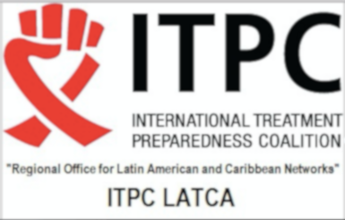
PREGUNTAS

Slide 62
Gracias
Luz Marina Umbasia B.
oruga3luzma@gmail.com

Slide 63
REFERENCIAS
Abbott, Frederick M. (31 de March de 2002). The Doha Declaration on the TRIPS Agreement and Public Health: Lighting a Dark Corner at the WTO. Journal of International Economic Law, 5, 469.
Correa, C. (2005). Can the TRIPS agreement foster technology transfer to developing countries? K. E. Reichman, In international Public Goods and Transfer of Technology Under a Globalized Intellectual Property Regime. Cambridge: Cambridge Press.
Consejo Económico y Social Naciones Unidas. (12 de mayo de 2000). Observacion No. 14 Derecho al disfrute del más alto nivel posible de salud. Ginebra, Suiza.
Dhaliwal Mandeep & Avafia Tenu. (2016). Report of the UN Secretary-General´s High Level Panel on Access to Medicines. Promoting innovation and access to health technologies. United Nations. Geneve: Judith Levine, Roy Small, Julia Stewart, Lushmo y Paprika Communications.
Maybarduk P. & Weissman R. (2008). Expedición de Licencias Obligatorias en Colombia. Essential Action. Washington D.C: Essential Action.
García-Matamoros, L. V. (12 de Marzo de 2010). La Ronda de DOHA para el desarrollo ocho años después: de grandes propósitos a modestos acuerdos. (P. U. Javeriana, Ed.) Int Law: Revista Colombiana de Derecho Internacional ILDI(16), 213-258.
Hoen, E. (2016). Private Patents and Public Health. Amsterdam, The Netherlands: Health Action International.
Khor, M. (2014). Compulsory License and "Goverment Use" to promote access to medicines: Some examples . (T. W. TWN, Ed.) Penang, Malaysia: Jutaprint.
Sell, S. K. (2003). Private Power, Public Law: The Globalization of Intellectual Property. Cambridge, UK: Cambridge University Press.
Umbasía, L. (2015). Requesting a Compulsory License for Kaletra, an HIV/AIDS antiretroviral drug in Colombia. En K. A. G., & J. M. Pogge (Ed.), Protecting the Health of the Poor. Social Movements in the South (págs. 17-39). London, UK: Zed Books.
Umbasia L. 2019 Derecho a la salud y aplicación de flexibilidades del acuerdo de los Aspectos de Propiedad Intelectual Relacionados con el Comercio (ADPIC) en Colombia. Período 2008-2018. Universidad Militar. http://hdl.handle.net/10654/32398
La Ronda de Doha. (2019). Organización Mundial del Comercio (OMC). Recuperado el 12 de Marzo de 2019, de wto.org: www.wto.org
KEI, Knowledge Ecology International. (27 de Mayo de 2016). Knowledge Ecology International. Recuperado el 21 de Agosto de 2018, de keionline.org: https://www.keionline.org/23099
Martinez Piva Jorge, Tripo Francesco. Innovacion y Propiedad Intelectual : Elcaso de las patentes y acceso a medicamentos CEPAL 2019

